Slide 1
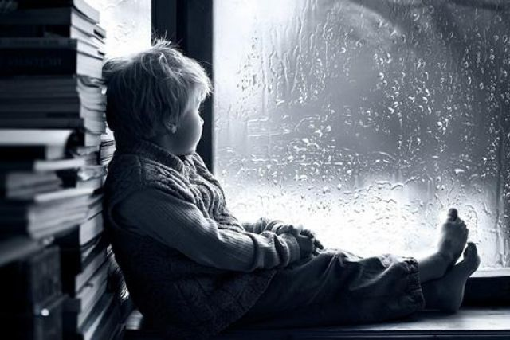
Консультация для родителей: « Хочу в интегрированный класс».
Выполнили:
Учитель-дефектолог Т.Л. Черепанова;
учитель-дефектолог Е.Н. Мигун.
ГУО «Плисская средняя школа
имени В.А. Микулича»

Slide 2
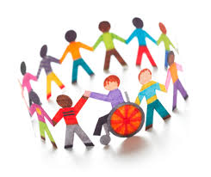

Slide 5
Плюсы интегрированного обучения
- наполняемость классов интегрированного обучения и воспитания , меньше, чем наполняемость обычного класса. Она не должна превышать 20 учащихся;
- как правило, в интегрированный класс дают сильного учителя;
- за классом закреплен учитель-дефектолог, который проводит занятия с детьми с ОПФР в отдельном, оснащенном всем необходимым учебно-методическим оборудованием, кабинете.
- основной учитель, имеет возможность качественнее работать с оставшимися детьми, так как их количество меньше чем в других классах.
-на воспитательных мероприятиях, на уроках пения, рисования, физкультуры все дети вместе. Они имеют возможность заботится друг о друге, адекватно относится к тем, которые чем-то на нас не похожи.

Slide 6
Учимся мыслить по-новому:
«Я буду воспитывать в своем ребенке адекватное отношение к «особенным» людям и буду расти и развиваться вместе с ним в этом направлении. Возможно, будет не очень просто, но я справлюсь – ведь моя задача – заложить в ребенка основы милосердия и сострадания».

Slide 7
Нужно объяснить малышу, что «особых» детей не нужно бояться. Не смотря на отличие, они такие же обычные малыши. Просто в силу обстоятельств им нужно больше внимания и деликатности в общении. Например, решив с ним поиграть, нужно выбирать доступные им игры.
Расскажите сыну или дочке, как вести себя при виде ребенка с заболеванием. Например, невежливо разглядывать его и уж тем более показывать пальцем. Не готов подойти – просто не обращай внимания.
Познакомься с семьей, где растет ребенок-инвалид или «особенный» ребенок, постарайтесь помочь детям общаться. Подобный опыт подойдет вашему малышу на пользу: он научится видеть и понимать трудности другого. А значит, уже никогда не обидит инвалида ни словом, ни жестом.
Будьте примером для ребёнка в отношениях с такими людьми.

Slide 8
Не отзывайтесь снисходительно или презрительно о людях с особенностями . Подчеркивайте, что эти люди такие же, как все. И даже трудолюбивее, так как то, что мы делаем легко и незаметно, для них это зачастую сложный процесс.
Читайте или рассказывайте детям о знаменитых людях, которые сегодня известны всему миру, несмотря на свои ограниченные возможности. Или рассказывайте о своих знакомых, знакомых своих знакомых, которые сталкиваются с трудностями, и как сложно эти трудности, им преодолевать.
Заранее подготовьте ребенка к тому, что с ними вместе будет учиться ученик с ОПФР. Не запугивайте. Объясните, что от их отношения сейчас зависит дальнейшая судьба этого ребёнка.

Slide 9
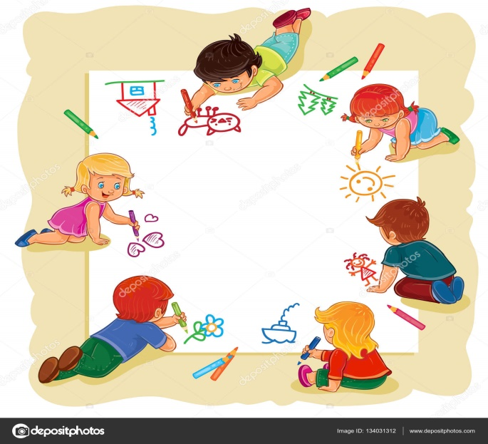
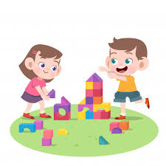
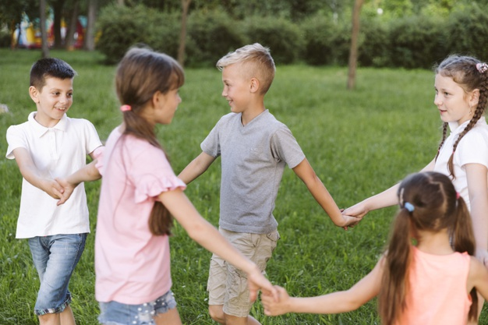
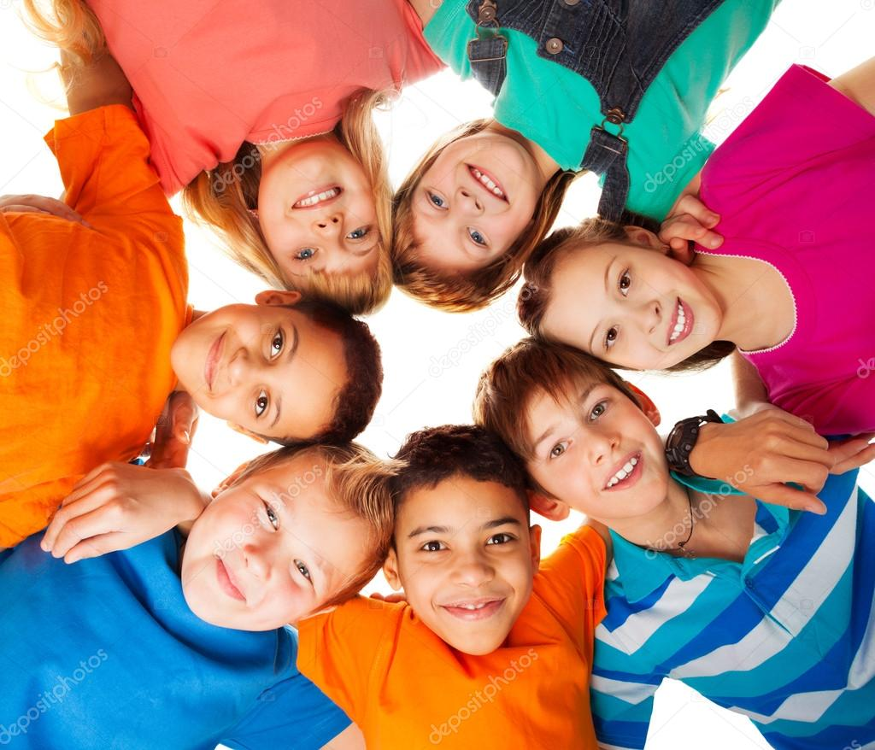
сделаем наш мир добрее…

